Slide 1

Ulaganje u unapređenje poslovanja
3. Ulaganje u poduzetnički pothvat
Izradila: Marina Juriša, dipl.oec

Slide 2
poboljšanje proizvoda
poboljšanje plasmana
stručno usavršavanje zaposlenika
nove proizvode i osvajanje novih tržišta
Obuhvaća ulaganje u:

Slide 3
tehničko poboljšanje
kvaliteta izrade, pouzdanost, trajnost i sl.
estetsko poboljšanje
izgled, dizajn, oblik i sl.
Poboljšanje proizvoda

Slide 4
Poboljšanje plasmana
promocija
  stvaranje pozitivnog stava o proizvodima i uslugama
kanali distribucije
  distribucija
  proizvodnja potrošnja
distribucija

Slide 5
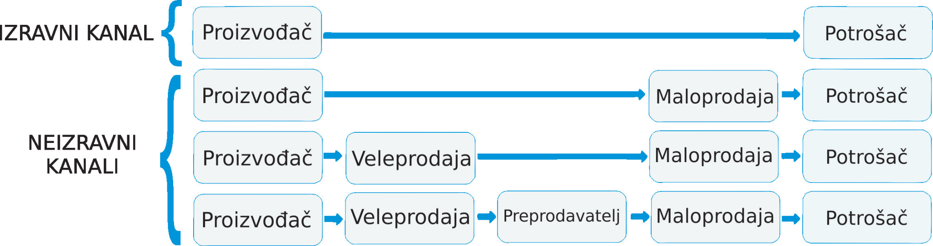
Poboljšanje plasmana
kanali distribucije

Slide 6
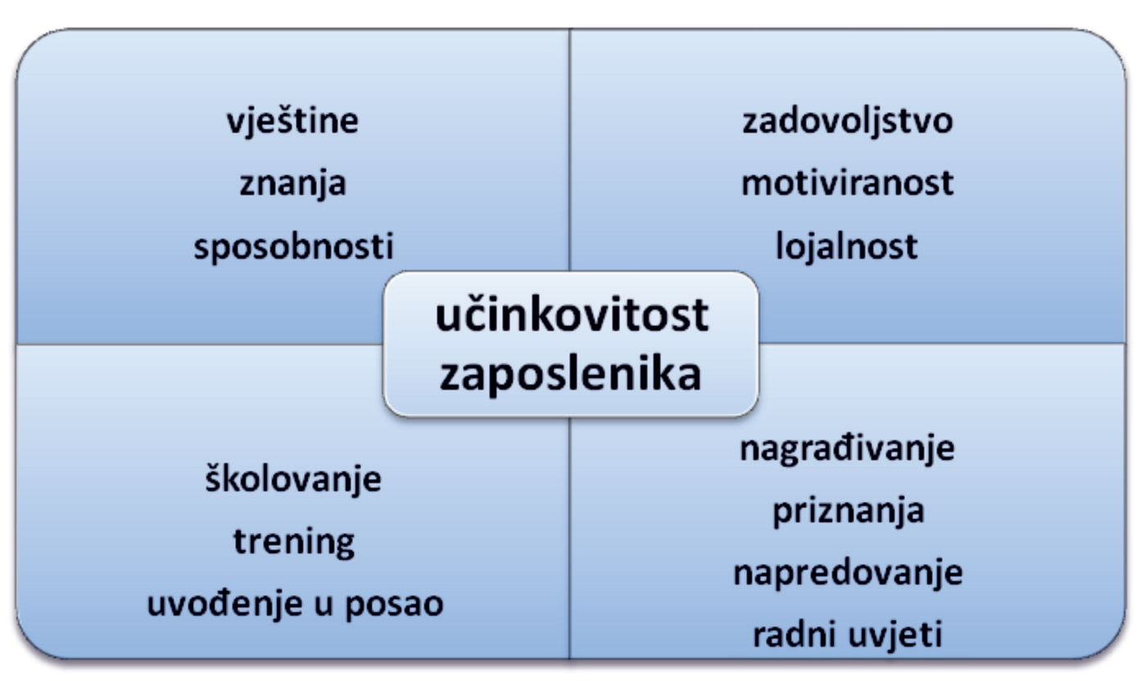
Stručno usavršavanje zaposlenika

Slide 7
Novi proizvodi
skupa ulaganja
promjene u tehničkom i organizacijskom smislu
potpuno novi proizvod, inovacija, licencija

Slide 8
u “širinu” – teritorijalno proširenje
u “dubinu” – novi potrošači na postojećem tržištu
Osvajanje novih tržišta

Slide 9
Hvala na pozornosti!

